Slide 1




PRESENTASI
TESTING
KELOMPOK JUNIOR

Slide 2



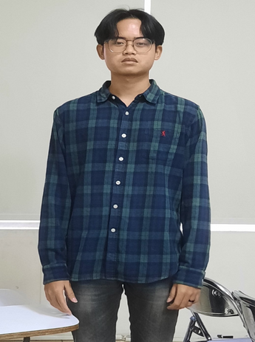
JAYA TEAM
Nicholas Chrisandy
1121001
Calvin Alexander Tandi
1121016
Jonathan Abigael Hermawan Jr.
1121060

Slide 3


CONTENT
01
02
03
04
Topic
Test Coverage Items
Test Case
Unit Testing
05
06
07
08
Test Result Table
Integration Testing
User Acceptance Testing
Evaluation

Slide 4

TOPIC

Slide 5

TOPIK
T1
T2
T3
T4
Login
Search Property
Add Agent
Approve Property
Admin atau Agent dapat login untuk masuk ke halaman yang sesuai
Guest search property menggunakan fitur filter
Admin menambahkan agent baru beserta datanya ke database
Admin approve property yang telah di list oleh agent

Slide 6
TEST COVERAGE ITEMS

Slide 7

TCI
PART1
TCI | Parameter | Equivalence Partition | Test Case
EP1 | Email | admin@gmail.com | T1. 1
EP2 | Email | agent@gmail.com | T1. 2
EP3* | Email | invalid@gmail.com | T1. 3
EP4 | Password | passadmin | T1. 1
EP5 | Password | passadmin | T1. 2
EP6* | Password | passinvalid | T1. 4
EP7 | City | Bandung | T2. 1
EP8 | City | Jakarta | T2. 2
EP9 | Type | House | T2. 1
EP10 | Type | Apartment | T2. 2
EP11 | Type | Office | T2. 3

Slide 8
TCI
PART2
TCI | Parameter | Equivalence Partition | Test Case
EP12 | Price Range (min) | 0 … | T2. 1
EP13 | Price Range (max) | 0 ... | T2. 1
EP14 | Bedroom | 1 | T2. 2
EP15 | Bedroom | 2 | T2. 1
EP16 | Bathroom | 1 | T2. 1
EP17 | Bathroom | 2 | T2. 3
EP18 | Land Area Range | 0-100 | T2. 1
EP19 | Land Area Range | 100-250 | T2. 3
EP20 | Garage | available | T2. 1
EP21 | Garage | not available | T2. 2

Slide 9
TCI
PART3
TCI | Parameter | Equivalence Partition | Test Case
EP22 | Floor level | 1 | T2. 2
EP23 | Floor level | 2 | T2. 1
EP24 | Profile picture | pp.png | T3. 1
EP25* | Profile picture | pp.pptx | T3. 3
EP26 | Name | Nicholas | T3. 1
EP27 | Phone Number | 0818 2733 4567 | T3. 1
EP28 | Whatsapp | 0818 2733 4567 | T3. 1
EP29 | Branch | Jakarta Selatan | T3. 1
EP30 | Address | Jalan Macan no 8 | T3. 1
EP31 | Gender | Male | T3. 1
EP32 | Gender | Female | T3. 2

Slide 10
TCI
PART4
TCI | Parameter | Equivalence Partition | Test Case
EP33 | Email | nicho@gmail.com | T3. 1
EP34* | Email | Tantan@gmail.com (sudah ada pada database) | T3. 4
EP35 | Password | rindudia123 | T3. 1
EP36 | Id_property | 1 | T4. 1
EP37 | Id_property | 2 | T4. 2
EP38 | employee type | 0 (admin) | T3. 1
EP39 | employee type | 1 (agent) | T3. 5
EP40 | Display Property | list property berlokasi di Bandung, Tipe House, Price Range 0-1000, 2 Bedroom, 1 Bathroom, Land area 0-100, ada garage, 2 floor level | T2. 1
EP41 | Display Property | list property berlokasi di Jakarta, Tipe Apartment, Price Range 0-1000, 1 Bedroom, 1 Bathroom, Land Area 0-100, tidak ada garage, 1 floor level | T2. 2
EP42 | Display Property | list property berlokasi di Jakarta, Tipe Office, Price Range 0-1000, 1 Bedroom,2 Bathroom, Land Area 100-250, tidak ada garage, 2 floor level | T2. 3

Slide 11
TCI
PART5
TCI | Parameter | Equivalence Partition | Test Case
EP43 | Directed to | Admin page | T1. 1
EP44 | Directed to | Agent page | T1. 2
EP45 | Directed to | Credential Failed | T1. 3
EP46 | Add Agent Result | Email is already registered | T3. 4
EP47 | Add Agent Result | Successful | T3. 1
EP48 | Add Agent Result | Failed | T3. 3
EP49 | Add Agent Result | Authority Restriction | T3. 5
EP50 | Approve Property Result | Approved | T4. 1
EP51 | Approve Property Result | Authority Restriction | T4. 3

Slide 12
TEST CASE

Slide 13
TESTCASE T1
ID | TCI Covered | Input | Input | Exp Result
ID | TCI Covered | Email | Password | Directed to
T1.1 | EP1,4,43 | suep@gmail.com | suep123 | Login Successful
T1.2 | EP2,5,44 | asep@gmail.com | asep123 | Agent page
T1.3* | EP3,[4],45 | invalid@gmail.com | suep123 | Credential Failed
T1.4* | EP[1],6,[45] | suep@gmail.com | invalidpassword | Credential Failed

Slide 14
TESTCASE T2
ID | TCI Covered | Input | Input | Input | Input | Input | Input | Input | Input | Input | Exp Result
ID | TCI Covered | City | Type | Price Range (min) | Price Range (max) | Bedroom | Bathroom | Land Area Range | Garage | Floor Level | Display Property
T2.1 | EP7,9,12,13,15,16,18,20,23,40 | Bandung | House | 500000000 | 2000000000 | 2 | 1 | 0-100 | available | 2
T2.2 | EP8,10,[12],[13],14,[16],[18],21,22,41 | Jakarta | Apartment | 500000000 | 1200000000 | 1 | 1 | 0-100 | not available | 1
T2.3 | EP[8],11,[12],[13],[14],17,19,[21],[23],42 | Jakarta | Office | 800000000 | 5000000000 | 1 | 2 | 100-250 | not available | 2
"list property berlokasi di Bandung, Tipe House, Price Range 50-2000,
2 Bedroom, 1 Bathroom, Land area 0-100, ada garage, 2 floor level"
"list property berlokasi di Jakarta, Tipe Apartment, Price Range 5-1200,
1 Bedroom, 1 Bathroom, Land Area 0-100, tidak ada garage, 1 floor level"
"list property berlokasi di Jakarta, Tipe Office, Price Range 800-5000,
1 Bedroom,2 Bathroom, Land Area 100-250, tidak ada garage, 2 floor level"

Slide 15
TESTCASE T3
ID | TCI Covered | Input | Input | Input | Input | Input | Input | Input | Input | Input | Input | Exp Result
ID | TCI Covered | Profile Picture | Name | Phone Number | Whatsapp | Branch | Address | Gender | Email | Password | employee type | Add Agent Result
T3.1 | EP24, 26, 27, 28, 29, 30, 31, 33, 35,38, 47 | pp.png | Nicholas | 0818 2733 4567 | 0818 2733 4567 | Jakarta Selatan | Jalan Macan no 8 | Male | nicho@gmail.com | rindudia123 | 0 | Successful
T3.2 | EP[24], [26], [27], [28], [29], [30], 32, [33], [35],[38], [47] | pp.png | Nicholas | 0818 2733 4567 | 0818 2733 4567 | Jakarta Selatan | Jalan Macan no 9 | Female | nicho@gmail.com | rindudia123 | 0 | Successful
T3.3* | EP25*, [26], [27], [28], [29], [30], [31], [33], [35],[38], 48 | pp.pptx | Nicholas | 0818 2733 4567 | 0818 2733 4567 | Jakarta Selatan | Jalan Macan no 8 | Male | nicho@gmail.com | rindudia123 | 0 | Failed

Slide 16
TESTCASE T3
ID | TCI Covered | Input | Input | Input | Input | Input | Input | Input | Input | Input | Input | Exp Result
ID | TCI Covered | Profile Picture | Name | Phone Number | Whatsapp | Branch | Address | Gender | Email | Password | employee type | Add Agent Result
T3.4* | EP[24], [26], [27], [28], [29], [30], [31], 34*, [35],[38], 46 | pp.png | Nicholas | 0818 2733 4567 | 0818 2733 4567 | Jakarta Selatan | Jalan Macan no 8 | Male | Tantan@gmail.com | rindudia123 | 0 | Email is already registered
T3.5* | EP[24], [26], [27], [28], [29], [30], [31], [33], [35],39, 49 | pp.png | Nicholas | 0818 2733 4567 | 0818 2733 4567 | Jakarta Selatan | Jalan Macan no 8 | Male | nicho@gmail.com | rindudia123 | 1 | Authority Restriction

Slide 17
TESTCASE T4
ID | TCI Covered | Input | Input | Exp Result
ID | TCI Covered | id_property | employee type | Approve Property Result
T4.1 | EP 36, 38, 50 | 1 | 0 | Approved
T4.2 | EP 37, [38],[50] | 2 | 0 | Approved
T4.3 | EP [36], 39, 51 | 1 | 1 | Authority Restriction

Slide 18
UNIT
TESTING

Slide 19
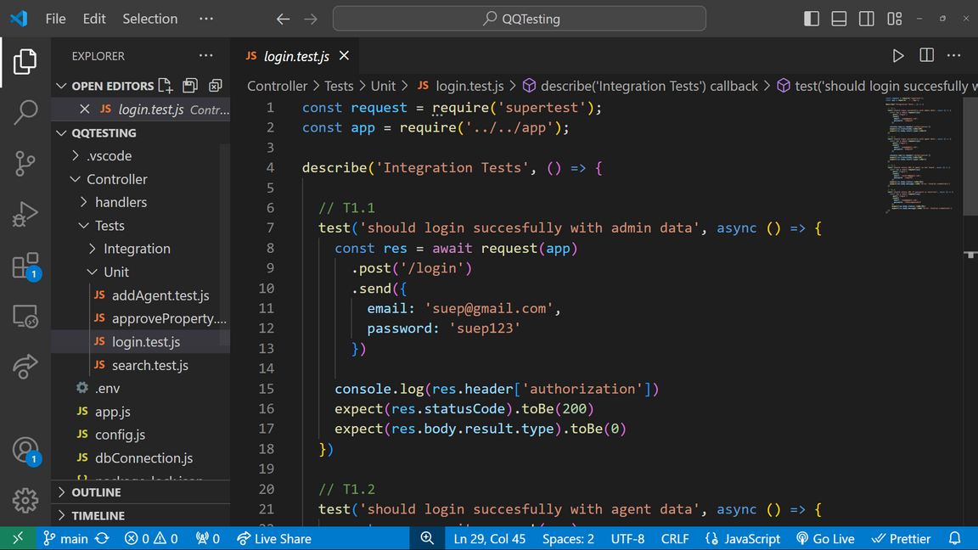

T1.1
T1.1 Merupakan test login dengan menggunakan credential admin, hasil yang diharapkan adalah menunjukan type dari employee sehingga bisa digunakan untuk redirect page.

Slide 20
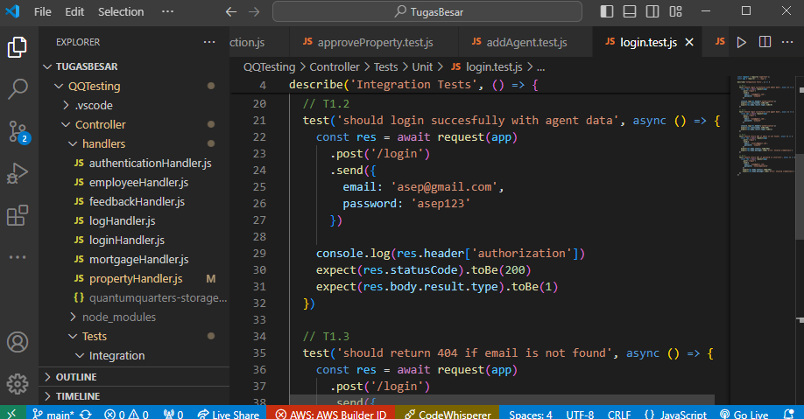
T1.2
T1.2 Merupakan test login dengan menggunakan credential agent, hasil yang diharapkan adalah menunjukan type dari employee sehingga bisa digunakan untuk redirect page.
Aaron Loeb

Slide 21
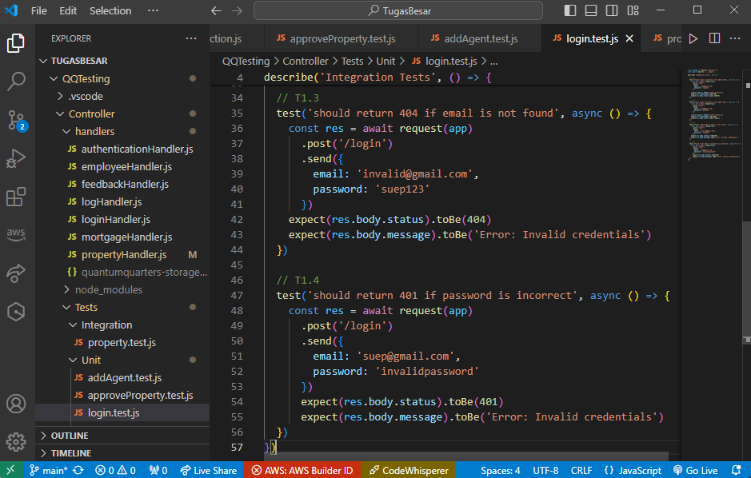
T1.3, T1.4
Aaron Loeb
T1.3 merupakan test login dengan email yang tidak terdaftar, hasil yang diharapkan adalah pesan error dengan penjelasan ‘Invalid Credentials’
Aaron Loeb
T1.4 merupakan test login dengan password yang tidak sesuai, hasil yang diharapkan adalah pesan error dengan penjelasan ‘Invalid Credentials’

Slide 22
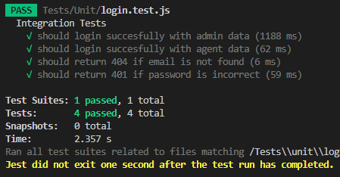
T1 RESULT

Slide 23
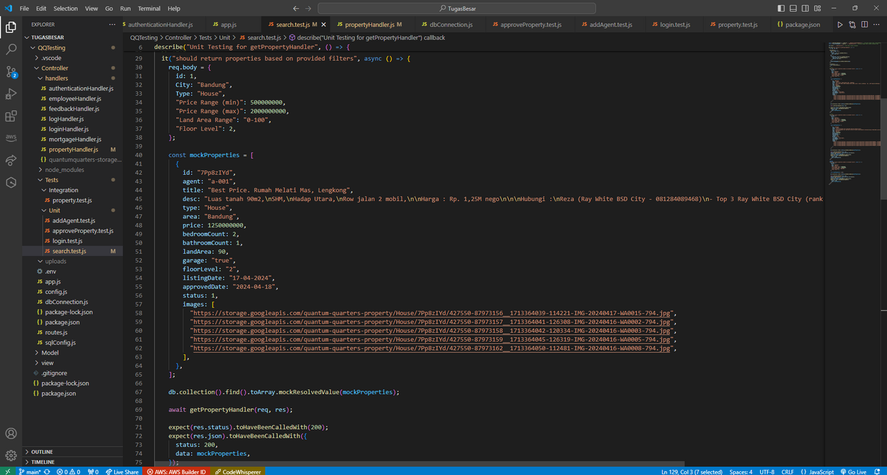
T2.1
T2.1 Merupakan test search property dengan beberapa masukan, hasil yang diharapkan adalah list properti dengan detail yang sesuai

Slide 24
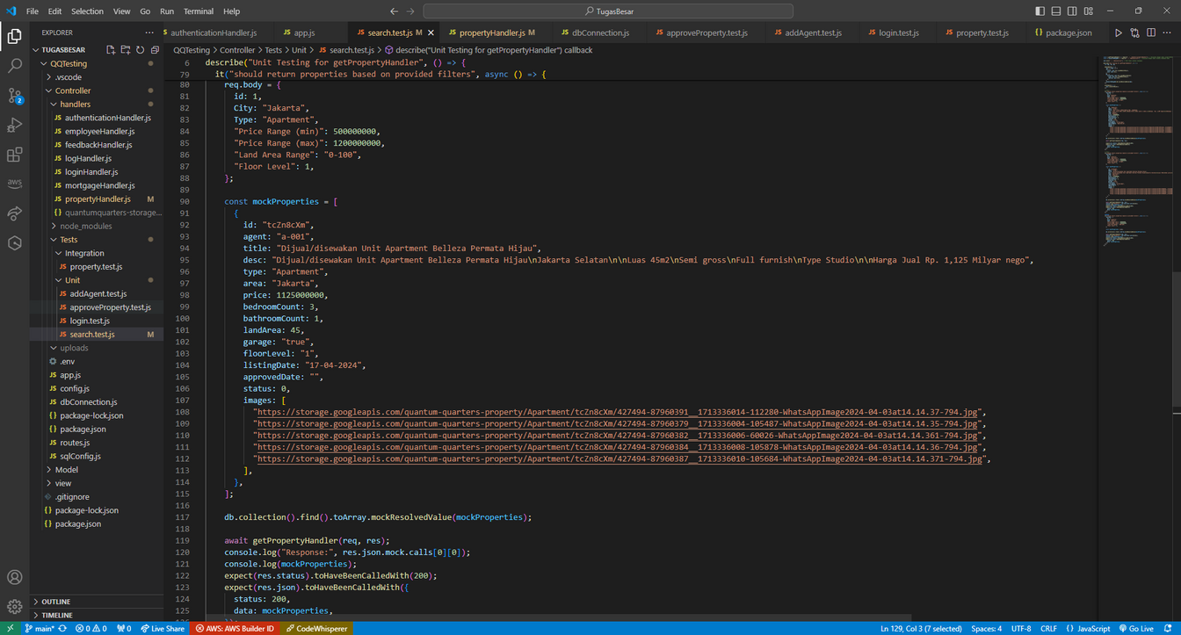
T2.2
T2.2 Merupakan test search property dengan beberapa masukan, hasil yang diharapkan adalah list properti dengan detail yang sesuai

Slide 25
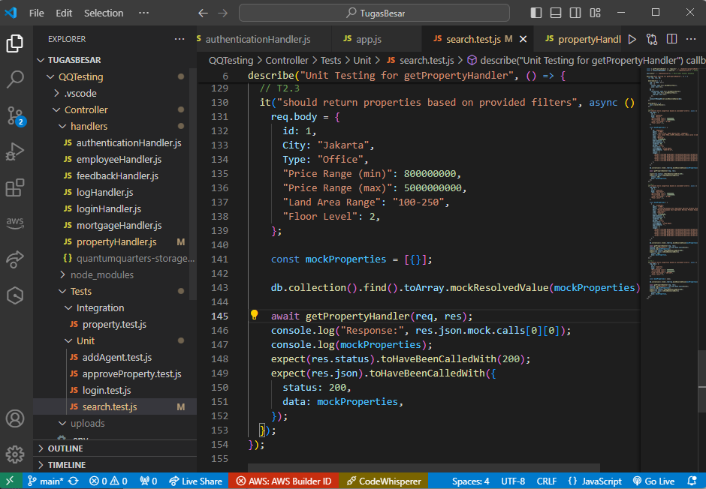
T2.3
T2.3 Merupakan test search property dengan beberapa masukan, hasil yang diharapkan adalah list properti dengan detail yang sesuai (pada test ini tidak ada data yang sesuai)

Slide 26
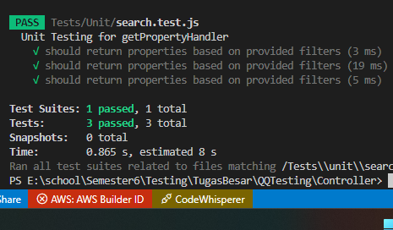
T2 RESULT

Slide 27
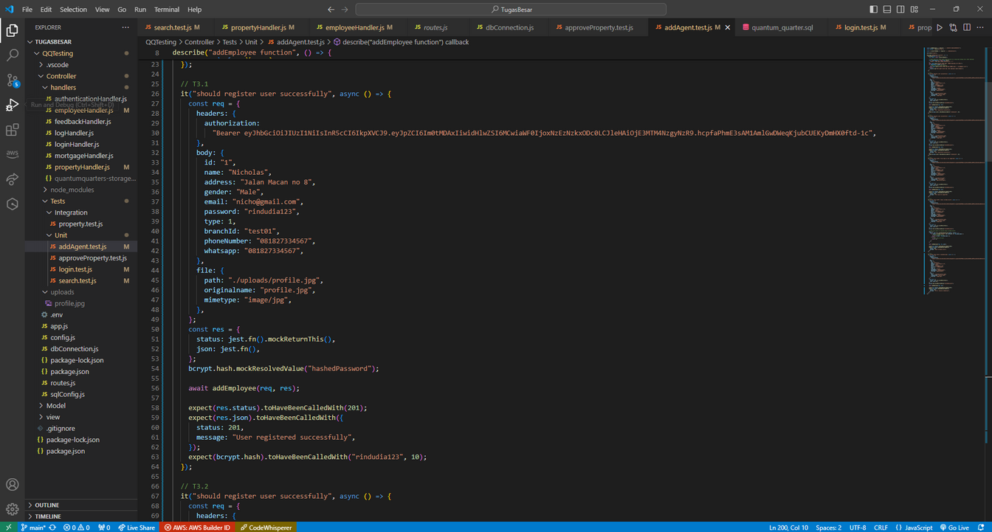
T3.1
T3.1 Merupakan test add agent dengan semua data yang valid, hasil yang diharapkan adalah ‘User Registered Succesfully’

Slide 28
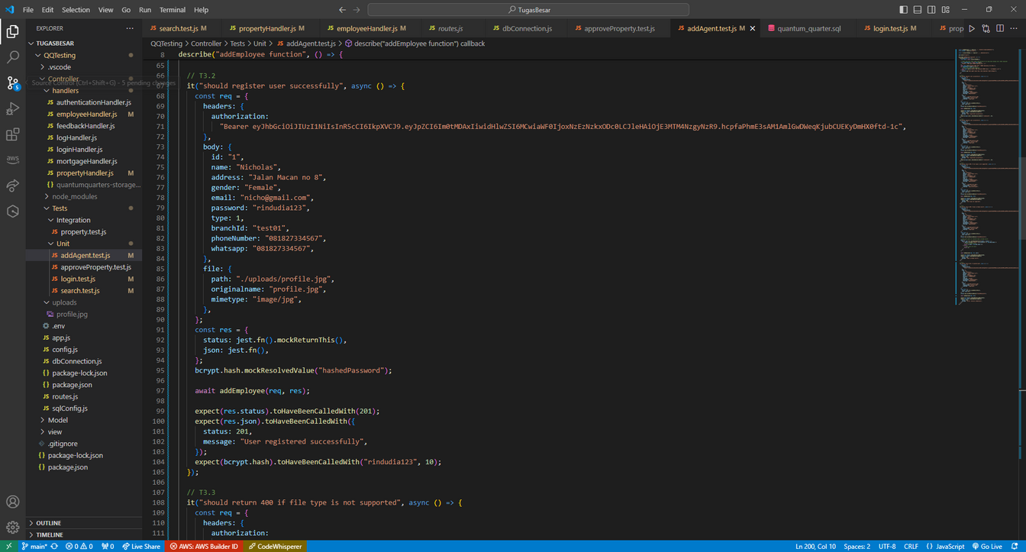
T3.2
T3.2 Merupakan test add agent dengan semua data yang valid, hasil yang diharapkan adalah ‘User Registered Succesfully’

Slide 29
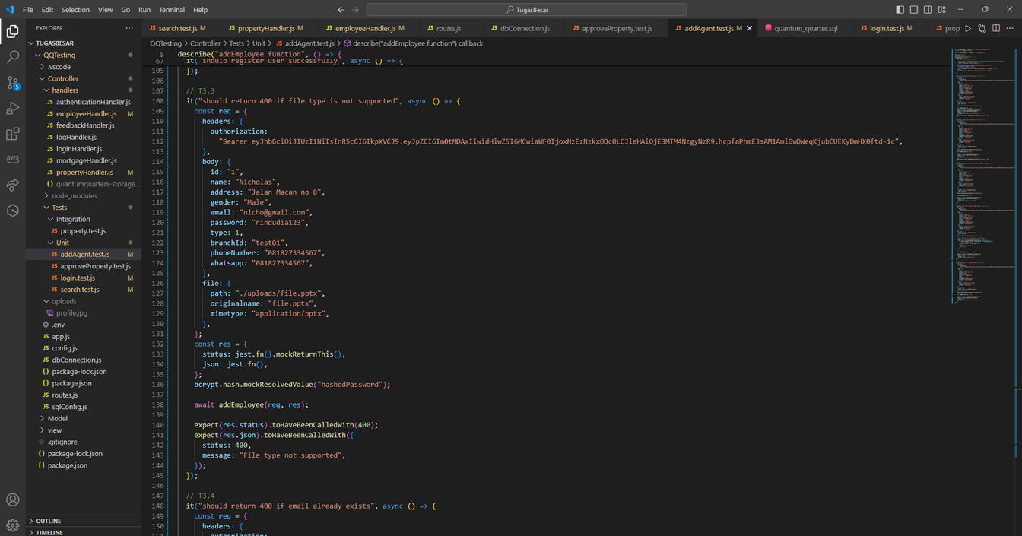
T3.3
T3.3 Merupakan test add agent dengan file profile picture dengan format yang salah, hasil yang diharapkan adalah ‘File type not supported’

Slide 30
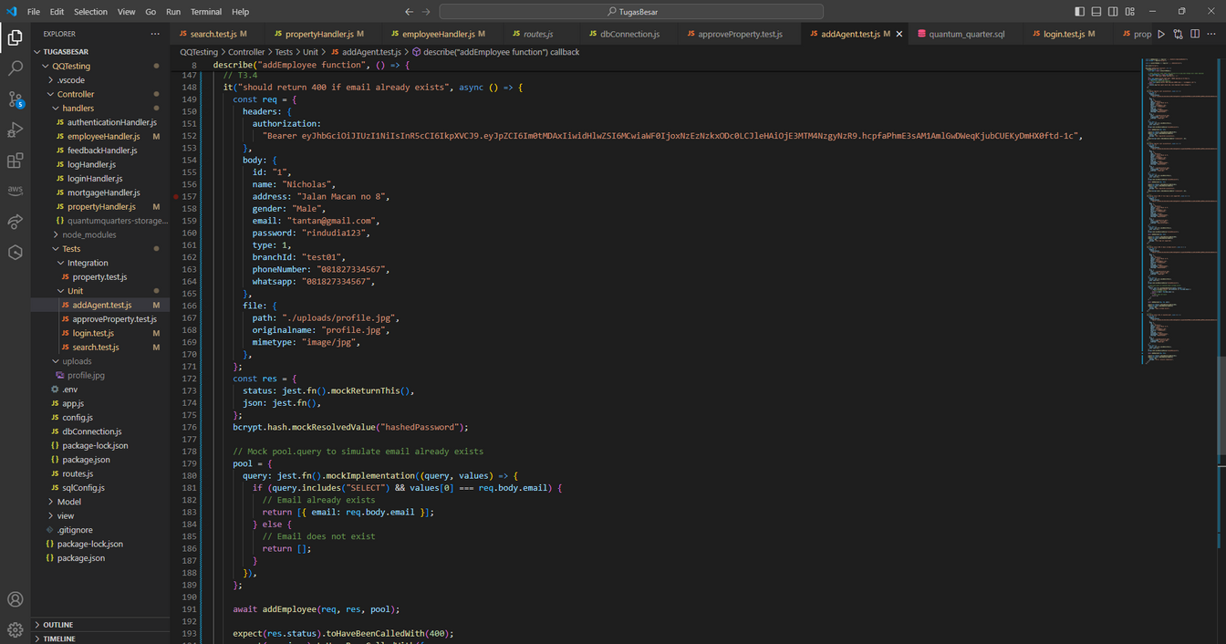
T3.4
T3.4 Merupakan test add agent dengan email yang sudah terdaftarkan sbelumnya, hasil yang diharapkan adalah ‘Email already exists’

Slide 31
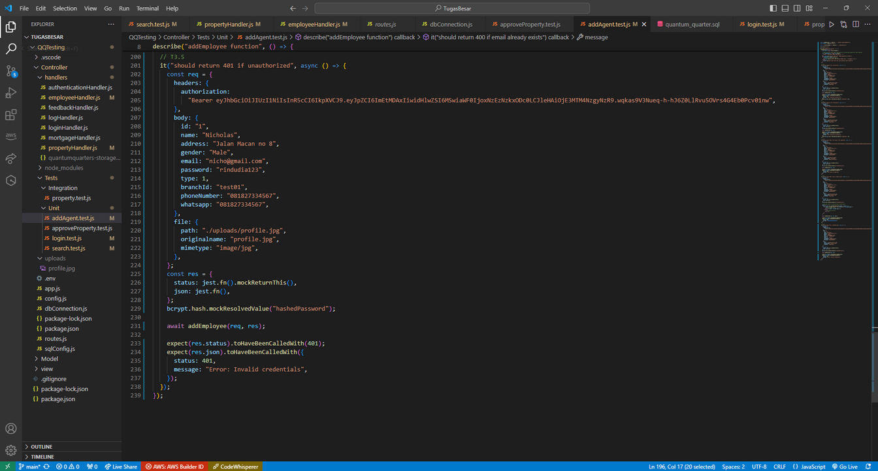
T3.5
T3.5 Merupakan test add agent dengan email yang sudah terdaftarkan sbelumnya, hasil yang diharapkan adalah ‘Error: Invalid credentials’

Slide 32
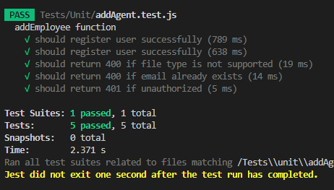
T3 RESULT

Slide 33
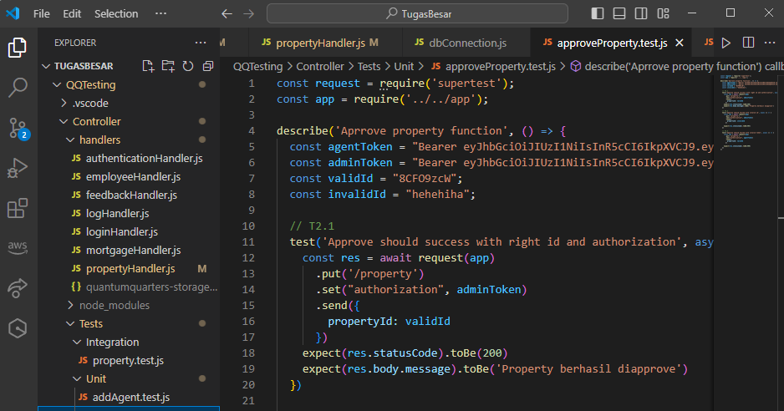
T4.1
T4.1 adalah test approve property yang terdaftar dan memiliki status 0 (pending), hasil yang diharapkan adalah proses berhasil dan message ‘Property berhasil diapprove’
Aaron Loeb

Slide 34
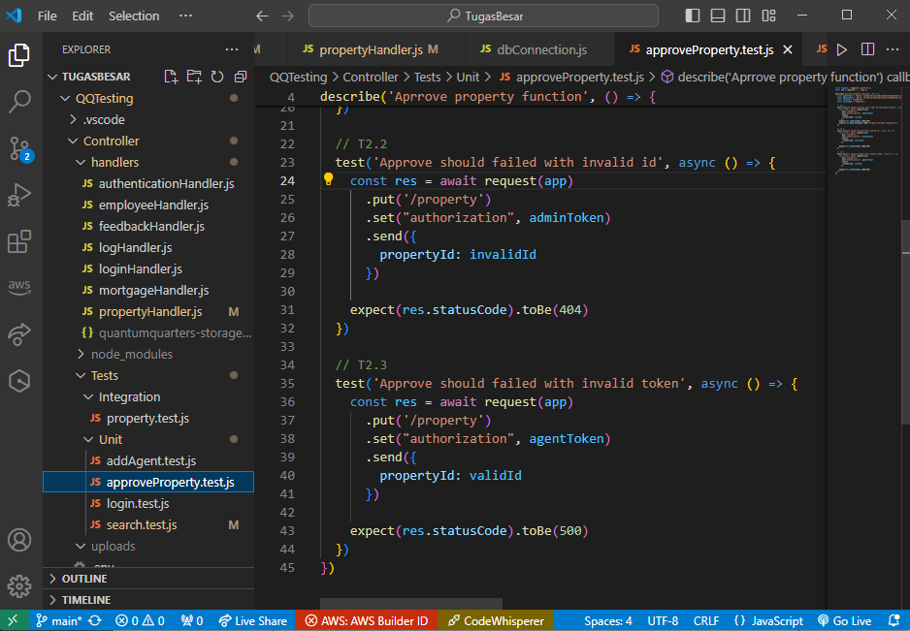
T4.2, T4.3
Aaron Loeb
Aaron Loeb
T4.2 merupakan test approve property dengan data property yang tidak ada di database, hasil yang diharapkan adalah status code 404 (not found)
Aaron Loeb
T4.3 merupakan test approve property dengan user token milik agent, hasil yang diharapkan adalah status code 401 (Invalid Credential)

Slide 35
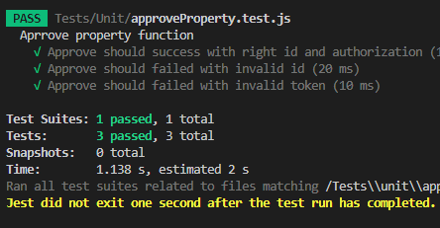
T4 RESULT

Slide 36
TEST
RESULT TABLE

Slide 37

RESULT T1
ID | Test Case | Exp. results | Actual Result | Pass/Fail | Tested By | Date Tested
ID | Test Case | Exp. results | Actual Result | Pass/Fail | Tested By | Date Tested
T1.1 | Login menggunakan data admin | Dilempar ke page admin | Dilempar ke page admin | Pass | Nicholas | 22-4-2024
T1.2 | Login menggunakan data agent | Dilempar ke page agent | Dilempar ke page agent | Pass | Nicholas | 22-4-2024
T1.3* | Login menggunakan email yang salah | Mengisi ulang form login | Mengisi ulang form login | Pass | Nicholas | 22-4-2024
T1.4* | Login menggunakan password yang salah | Mengisi ulang form login | Mengisi ulang form login | Pass | Nicholas | 22-4-2024

Slide 38
RESULT T2
ID | Test Case | Exp. results | Actual Result | Pass/Fail | Tested By | Date Tested
ID | Test Case | Exp. results | Actual Result | Pass/Fail | Tested By | Date Tested
T2.1 | Memasukkan beragam data pada search filter untuk tes | Display list property house di bandung dengan kriteria … | Display list property house di bandung dengan kriteria … | Pass | Nicholas | 22-4-2024
T2.2 | Memasukkan beragam data pada search filter untuk tes | Display list property apartment di jakarta dengan kriteria … | Display list property apartment di jakarta dengan kriteria … | Pass | Nicholas | 22-4-2024
T2.3 | Memasukkan beragam data pada search filter untuk tes | Display list property office di jakarta dengan kriteria … | Display list property office di jakarta dengan kriteria … | Pass | Nicholas | 22-4-2024

Slide 39
RESULT T3
ID | Test Case | Exp. results | Actual Result | Pass/Fail | Tested By | Date Tested
ID | Test Case | Exp. results | Actual Result | Pass/Fail | Tested By | Date Tested
T3.1 | Add Agent dengan data yang benar | Add Agent berhasil | Add Agent berhasil | Pass | Jonathan | 22-4-2024
T3.2 | Add Agent dengan data yang benar tetapi beda gender | Add Agent berhasil | Add Agent berhasil | Pass | Jonathan | 22-4-2024
T3.3* | Add Agent dengan profile picture salah bentuk file | Add Agent gagal | Add Agent gagal | Pass | Jonathan | 22-4-2024
T3.4* | Add Agent dengan email yang telah terdaftar di database | Email agent telah terregister sehingga gagal add agent | Email agent telah terregister sehingga gagal add agent | Pass | Jonathan | 22-4-2024
T3.5* | Add Agent dengan data yang benar tetapi authority yang bukan admin | Authority tidak match sehingga gagal add agent | Authority tidak match sehingga gagal add agent | Pass | Jonathan | 22-4-2024

Slide 40
RESULT T4
ID | Test Case | Exp. results | Actual Result | Pass/Fail | Tested By | Date Tested
ID | Test Case | Exp. results | Actual Result | Pass/Fail | Tested By | Date Tested
T4.1 | Approve property 1 dengan authority admin | Berhasil approve | Berhasil approve | Pass | Calvin | 22-4-2024
T4.2 | Approve property 2 dengan authority admin | Berhasil approve | Berhasil approve | Pass | Calvin | 22-4-2024
T4.3 | Approve property 1 dengan authority agent | Gagal karena authority tidak cocok | Gagal karena authority tidak cocok | Pass | Calvin | 22-4-2024

Slide 41
INTEGRATION TESTING

Slide 42

ABI SAYS ...
Aaron Loeb
Untuk integration, kita juga memakai metode yang sama seperti Unit Testing, yaitu JEST. Alur Integration kami seperti berikut
Login
Agent
Add
Listing
Login
Admin
Approve
Property
Get
Property

Slide 43

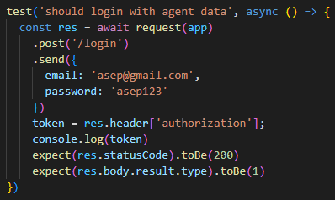
INTEGRATION
Step 1
login menggunakan data agent, cek terhadap database, lalu masuk ke menu agent

Slide 44
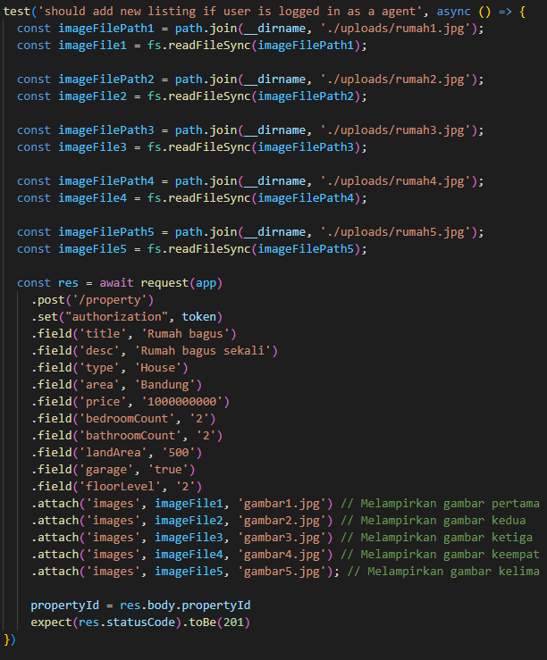
INTEGRATION
Step 2
masuk ke menu add listing lalu isikan data dan hit api addListing

Slide 45
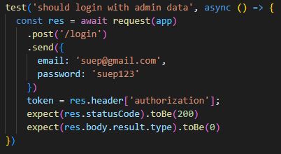
INTEGRATION
Step 3
login kembali menggunakan data admin lalu masuk ke dalam menu admin

Slide 46
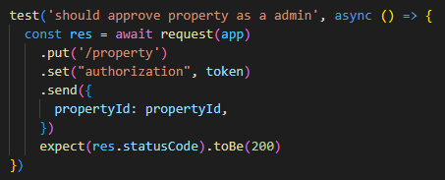
INTEGRATION
Step 4
hit api untuk melakukan approve property pada property yang baru saja di masukkan, lalu logout dan ke halaman guest (index.html)

Slide 47
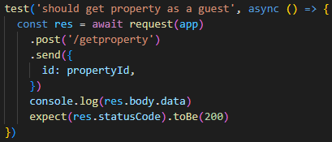
INTEGRATION
Step 5
hit get property lalu cek apakah property yang di approve sudah dapat di get oleh guest

Slide 48
USER ACCEPTANCE TESTING

Slide 49



TEST ENVIRONMENT
Hardware
Laptop
Computer
Software
XAMPP
MongoCompass
MySQL
Windows 10, 11

Slide 50
CATEGORY
Consist of 8 types :
Functionality
Error Condition
Database
Performance
UI
Security
Audit Trail
External Interface

Slide 51

CATEGORY
Functionality
functions as described
Dapat menggunakan menu-menu admin
Dapat menggunakan menu-menu agent
Dapat menggunakan menu-menu guest

Slide 52
CATEGORY
Functionality
example
Test Case | Exp. results | Actual Result
Test Case | Exp. results | Actual Result
Login menggunakan data admin | Dilempar ke page admin | Dilempar ke page admin
Login menggunakan data agent | Dilempar ke page agent | Dilempar ke page agent

Slide 53
CATEGORY
Error Condition
can handle error
Dapat handle error pada setiap form input menggunakan value yang salah

Slide 54
CATEGORY
Error Condition
example
Test Case | Exp. results | Actual Result
Test Case | Exp. results | Actual Result
Login menggunakan email yang salah | Mengisi ulang form login | Mengisi ulang form login
Login menggunakan password yang salah | Mengisi ulang form login | Mengisi ulang form login

Slide 55

CATEGORY
Database
successfuly retrieve and send data to database
Menyediakan data yang akan digunakan di menu-menu dinamis
Dapat memasukan data ke dalam database

Slide 56
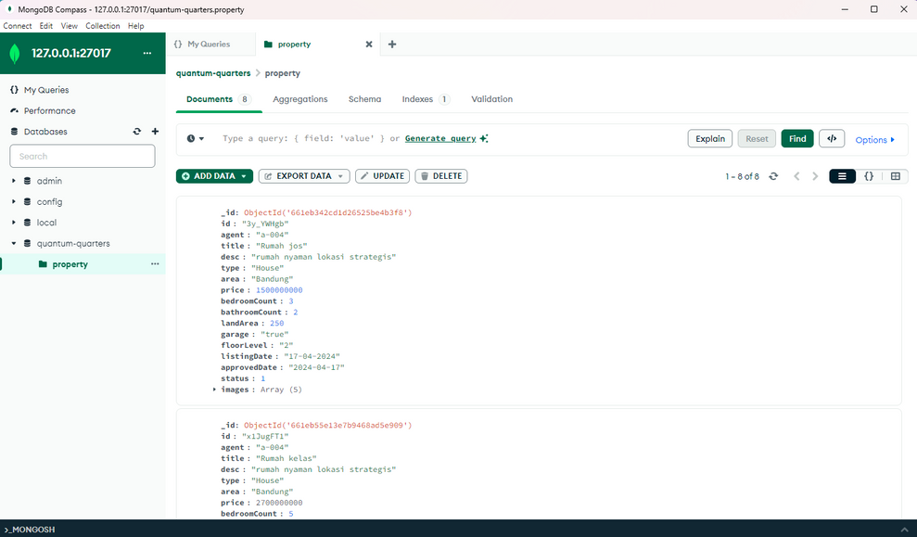
CATEGORY
Database
example

Slide 57
CATEGORY
Performance
fast and optimized performance
Waktu proses yang cepat tanpa tunggu

Slide 58
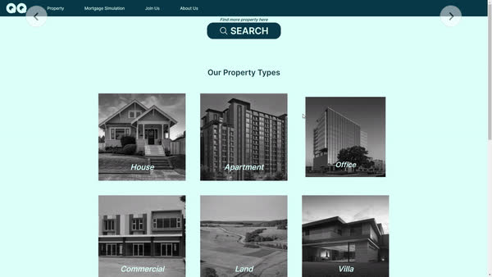
CATEGORY
Performance
example

Slide 59

CATEGORY
User Interface
clean and understandable user interface
User Interface yang mudah dipahami
User Interface yang mudah dibaca
Template UI yang sering orang pakai
Warna yang compliment satu dan yang lain

Slide 60
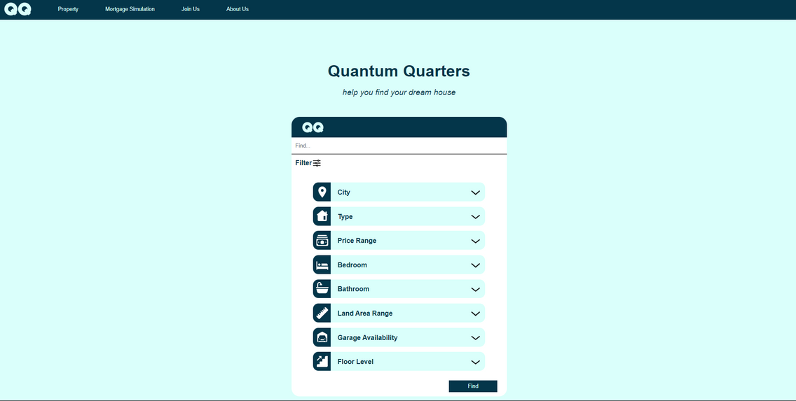
CATEGORY
User Interface
example

Slide 61
CATEGORY
Security
limitation towards authorization
Menu admin hanya dapat digunakan user dengan authorization admin
Menu agent hanya dapat digunakan user dengan authorization agent

Slide 62
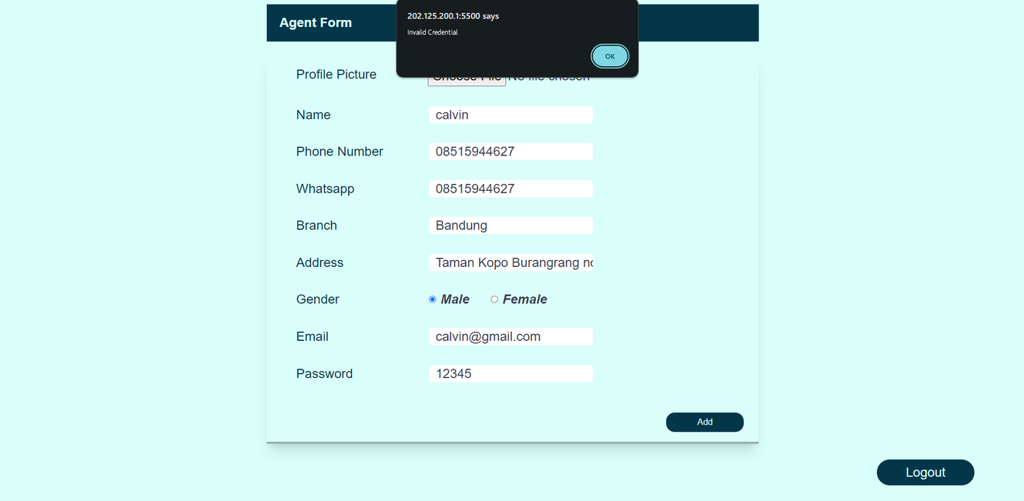
CATEGORY
Security
example

Slide 63

CATEGORY
Audit Trail
track user activity
Pendataan atas user dan aksi yang dilakukan setiap kali ada perubahan pada database

Slide 64
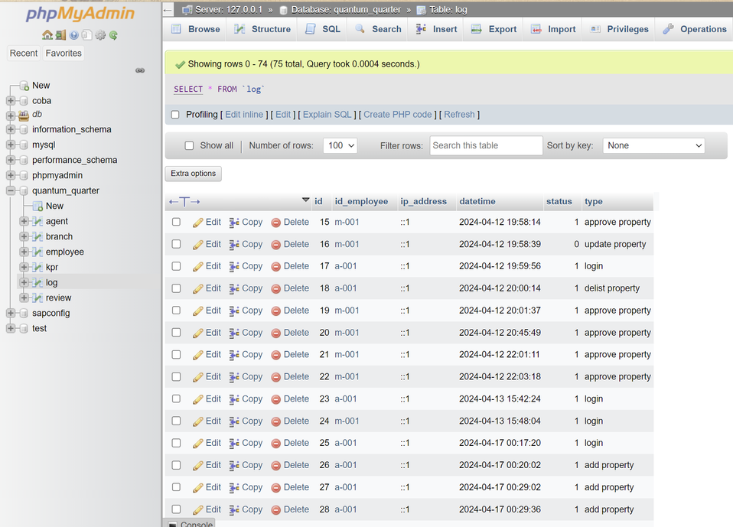
CATEGORY
Audit Trail
example

Slide 65
CATEGORY
External Interface
can it interact with other application
Dapatkah hit API
Dapatkah memasukkan data ke MySQL
Dapatkah memasukkan data ke MongoDB

Slide 66
CATEGORY
External Interface
example

Slide 67
EVALUATION

Slide 68

EVALUATION
01
Semua Expected Result dan Actual Result pada Unit Testing cocok dan menghasilkan result ‘Pass’
02
Alur Integration Testing lancar di test tanpa gagal ditahap manapun
03
User Acceptance Test di set category dan environmentnya sesuai test yang kami lakukan

Slide 69







THANKIES

